Slide 1



Slide 2


Slide 3
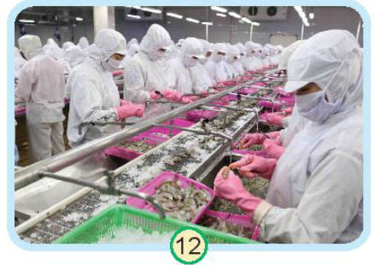
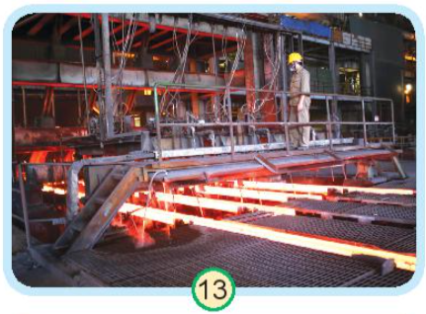
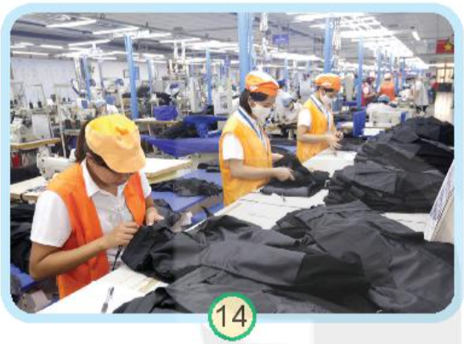
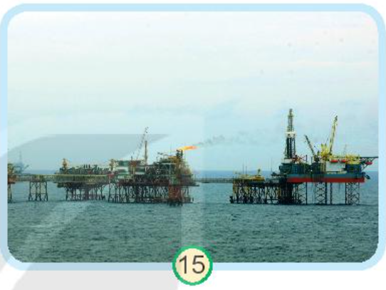
THẢO LUẬN NHÓM 2
Nói tên hoạt động sản xuất công nghiệp trong mỗi hình và cho biết hoạt động đó làm ra sản phẩm gì?

Slide 4




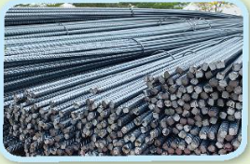
Quan sát các hình và nêu lợi ích của hoạt động sản xuất công nghiệp
Thảo luận
nhóm 4

Slide 5


Anh trai phát hiện em gái của mình đã xé vở trắng để lấy giấy gấp máy bay đồ chơi.
THẢO LUẬN NHÓM 2

Slide 6





